Slide 1
CRNOGORSKI KOMITET MEĐUNARODNOG VIJEĆA ZA VELIKE ELEKTRIČNE MREŽE - CIGRE UTICAJ KONVENCIONALNIH ENERGETSKIH IZVORA NA OKOLNU SREDINU Prof.dr Sreten Škuletić Vesna Ćalasan, Spec. Sci. CRNOGORSKI KOMITET MEĐUNARODNOG VIJEĆA ZA VELIKE ELEKTRIČNE MREŽE - CIGRE
UTICAJ KONVENCIONALNIH ENERGETSKIH IZVORA NA OKOLNU SREDINU
Prof.dr Sreten Škuletić Spec.Sci Vesna Ćalasan

Slide 2
UTICAJ KONVENCIONALNIH ENERGETSKIH IZVORA NA OKOLNU SREDINU
UVOD
U konvencionalne oblike energije se u ovom trenutku ubrajaju:
drvo,
ugalj,
sirova nafta,
prirodni gas (zemni plin),
uljni škriljci i bitumenozni pijesak,
vodne snage (potencijalna energija vodotoka),
geotermalna energija (toplota koja se pojavljuje na površini u obliku vrućih izvora)
nuklearna energija (fisija)
Osnovne k-ke, prednosti, nedostaci i značaj u ukupnoj proizvodnji električne energije
Metode i mjere za smanjenje štetnog uticaja konvencionalnih energetskih izvora na okolnu sredinu
Konvencionalni oblici energije u Crnoj Gori

Slide 3
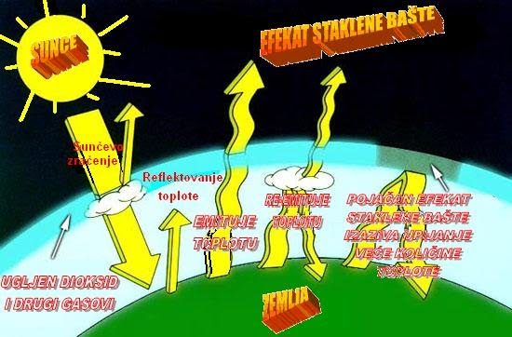
UTICAJ KONVENCIONALNIH ENERGETSKIH IZVORA NA OKOLNU SREDINU
UTICAJ TERMOELEKTRANA NA UGALJ NA OKOLNU SREDINU
Učestvuju sa čak 42% u ukupnoj svjetskoj proizvodnji električne energije.
Jedan od najvećih zagađivača okoline.
Efekat staklene bašte.
Problem kisjelih kiša.
Mjere za smanjnje zagađivanja
Ugradnja savremene tehnologije za obradu uglja prije sagorijevanja, tehnologije koje omogućavaju čistije i potpunije sagorijevanje uglja i tehnologije za prečišćavanje dimnih gasova.
Efikasna, ekonomična i ekološki prihvatljiva prerada uglja.
Mehanićki, električni, vlažni i drugi tipovi prečistača za kotlovska postrojenja.
Fizičke, hemijske, biološke i kombinovane mjere stabilizacije deponije.
Izbor pogodnih lokacija s obzirom na meteorološke, orografske i druge uslove.
Primjena zaštitnih zelenih pojaseva.
Primjena specijalnih dimnjaka i povećanje visine dimnjaka

Slide 4
UTICAJ KONVENCIONALNIH ENERGETSKIH IZVORA NA OKOLNU SREDINU
TERMOELEKTRANE NA PRIRODNI GAS
Pogonska mašina-gasna turbina
Prirodni gas je veoma popularno gorivo današnjice
21% udjela u ukupnoj svjetskoj proizvodnji električne energije
Doprinos globalnom stepenu zagađenosti i globalnom zagrijavanju.
UTICAJ NUKLEARNIH TERMOELEKTRANA NA OKOLNU SREDINU
2013. godine u NE proizvedeno 19% ukupne električne energije.
Problem zagađivanja vode i vazduha
Problem zračenja i radioaktivnosti ( samo postojanje nuklearnog goriva i njegov transport, iskopavanje rude uranijuma, radioaktivni otpad...)
Napušteni rudnici mogu predstavljati prijetnju i 250000 godina nakon zatvaranja!
Rudnik Roxby Downs Olympic Dam u Australiji potroši oko 35000 m³ vode svakog dana, a zbog želje da se rudnik proširi smatra se da će biti neophodno oko 150000 m³ po jednom danu!

Slide 5
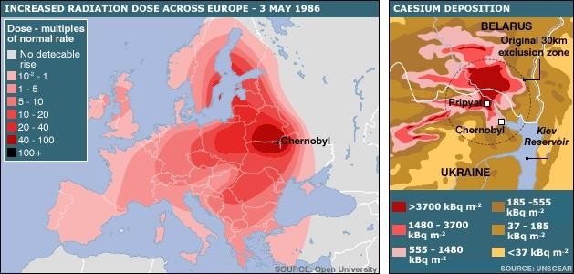
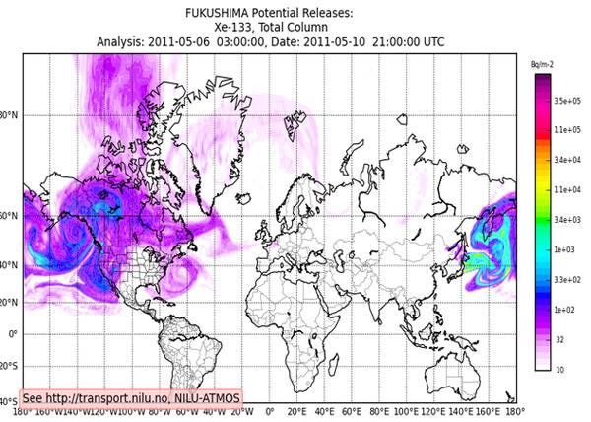
UTICAJ KONVENCIONALNIH ENERGETSKIH IZVORA NA OKOLNU SREDINU
Doprinos NE efektu staklene bašte
Jako mali doprinos efektu staklene bašte
Emituje se mala količina gasova-9 grama po kWh-u, dok u klasičnim termoelektranama na ugalj 790-1017 grama po kWh-u.
Neke analize čak pokazuju da nuklearne elektrane podjednako doprinose efektu staklene bašte kao i obnovljivi izvori energije.
Nuklearne katastrofe i ranjivost NE na napade i terorizam
3 velike nuklearne havarije:
Ostrvo Tri Milje (1979.godina, Pensilvanija, SAD)-5.nivo INES skale
Černobil (1986.godina, bivši SSSR, teritorija današnje Ukrajine)-7.nivo INES skale
Fukušima Daiči (2011.godina, Japan).-7.nivo INES skale

Slide 6
UTICAJ KONVENCIONALNIH ENERGETSKIH IZVORA NA OKOLNU SREDINU UTICAJ HIDROELEKTRANA NA OKOLNU SREDINU
Veoma popularan i poželjan izvor energije.
Proizvedu oko 22% od ukupne električne energije u svijetu.
Pozitivni uticaji:
Smanjena ili potpuno eliminisana emisija gasova staklene bašte
Rentabilnost proizvedene električne energije
Duži životni vijek od elektrana na fosilna goriva
Doprinos hidroakumulacionih jezera razvoju turizma, rekreacije i sporta
Značajna uloga brana u vodosnabdijevanju, navodnjavanju i regulaciji toka rijeka
Mogućnost kontrole protoka i poplavnih talasa
Negativni uticaji:
Akumulaciona jezera kod ravničarskih rijeka dovode do uspora toka uzvodno i podizanja nivoa podzemnih voda
Urušavanje brane može dovesti do velikih katastrofa
Promjene :
faune
flore
meteoroloških parametara i klimatskih karakteristika
nivoa zračenja
pejzašnih karakteristika
naseljenosti
Uticaj na okolna prirodno-kulturna dobra

Slide 7
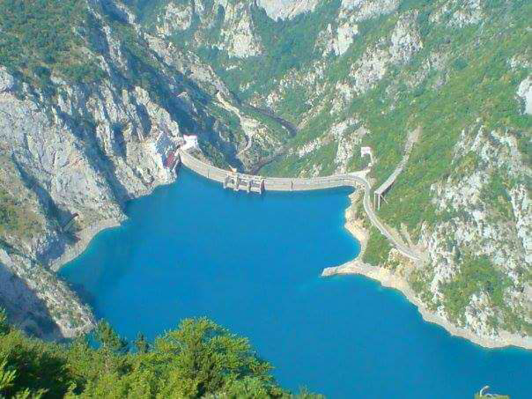
UTICAJ KONVENCIONALNIH ENERGETSKIH IZVORA NA OKOLNU SREDINU
Mjere zaštite životne sredine kod HE
Najčešće koje se sprovode su:
Rezervni tok
Prolazi za ribe
Sakupljanje i skladištenje smeća
Tehnologija za smanjenje buke i vibracije
Prijateljske turbine za ribe
Izgradnja punosistemskog mrestilišta za
proizvodnju određenih vrsta ribe
Uticaj malih HE na okolnu sredinu
Gotovo da nemaju negativnih uticaja na okruženje.
Uzrokuju minormne i zanemarljive poremećaje u životnoj sredini.

Slide 8
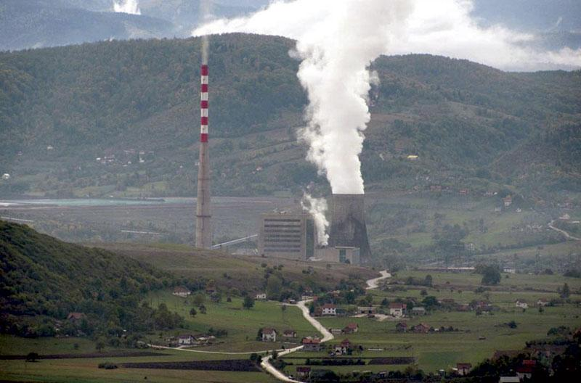
UTICAJ KONVENCIONALNIH ENERGETSKIH IZVORA NA OKOLNU SREDINU
TE “PLJEVLJA”
Prvi put sinhronizovana na mrežu 21.oktobra 1982.godine.
Novoinstalisana snaga ( od 2009.godine) TE iznosi 218.5 MW.
Uticaj na okolinu
Tzv. “ekološka crna tačka”
Najznačajniji negativan uticaj je na vazduh (sumpor (IV)-oksid, oksidi azota, ugljen(II)-oksid, suspendovane čestice i policiklični aromatični ugljovodonici(PAH)).
Uticaj na zdravlje stanovništva u Pljevljima
Povećan uticaj zagađenja na zdravlje ljudi.
Najugroženija djeca, trudnice, starije osobe i hronični bolesnici.
Značajno povećanje obolijevanja od bronhitisa, astme, upale pluća, alergijskih bolesti i bolesti imunog sistema, oboljenja kože i kostiju, povećanja krvnog pritiska i srčanih bolesti, povećan je broj prijevremenih porođaja, pobačaja, steriliteta, niskih tjelesnih masa ploda, anomalija itd.

Slide 9
UTICAJ KONVENCIONALNIH ENERGETSKIH IZVORA NA OKOLNU SREDINU
Uticaj na vodu i zemljište
Glavni izvor zagađenja je deponija Maljevac,zatim otpadne vode iz termoelektrane koje se upuštaju u vodotok Vežišnicu, ispuštanje ostalih otpadnih tehnoloških i sanitarnih voda.
Ekološka predviđanja za II blok TE “Pljevlja”
Predviđene najbolje raspoložive tehnologije
Smanjena emisija ugljendioksida
Smanjeno zagađivanje vazduha iz individualnih ložišta
U toku izgradnje će neminovno doći do povećanja emisije čestica usled zemljanih radova, povećanja zagađenja česticama prašine i uglja, zagađenja površinskih i podzemnih voda, ugrožavanja flore i faune, negativnog uticaja na biodiverzitet.
Mjere za smanjenje uticaja na okolinu
Primjena najboljih raspoloživih tehnologija :
1.Tehnologije sagorijevanja uglja
2.Tehnoligije prečišćavanja dimnih gasova
3.Tehologije za tretman otpadnih voda
Nova deponija Šumani

Slide 10
UTICAJ KONVENCIONALNIH ENERGETSKIH IZVORA NA OKOLNU SREDINU
ZAKLJUČAK
Činjenica je da slobodne, izvorne i nezagađene životne sredine ima sve manje, a ugrožene, degradirane i devastirane sve više.
Neophodno je potpuno se posvetiti očuvanju planete Zemlje, koja je već u značajnoj mjeri narušena uništavanjem i zagađivanjem okoline.
Potrebna zakonska podrška koja će u stopu pratiti razvoj novih tehnologija, koje bi omogućile sklad između ekologije i industrije.
Okrenuti se što većoj upotrebi energetskih izvora koji najmanje zagađuju okolinu, odnosno obnovljivih izvora energije.

Slide 11
HVALA NA PAŽNJI!

